Slide 1
KIST 프로젝트
팀원 정요한 이준우

Slide 2
CONTENTS
A1:인젝션
A2:취약한 인증
A3:민감한 데이터 노출
A4:XML 외부 개체(XXE)
A5:취약한 접근 통제
A6:잘못된 보안 구성
A7:크로스 사이트 스크립팅(XSS)
A8:안전하지 않은 역직렬화
A9:알려진 취약점이 있는 구성요소 사용
A10:불충분한 로깅 & 모니터링
프로젝트 향후 계획

Slide 3
A1:인젝션
정의
SQL, OS, XXE, LDAP 인젝션 취약점은 신뢰할 수 없는 데이터가 명령어나
쿼리문의 일부분으로써, 인터프리터로 보내질 때 발생한다.
보안대책
웹 방화벽 WAF를 사용, 특수문자 입력 차단, SQL서버 에러 메시지 표시 금지,
일반 사용자 권한으로 시스템 저장 프로시저 접근 차단

Slide 4
A2:취약점 인증
정의
인증 및 세션 관리와 관련된 에플리케이션 기능이 종종 잘못 구현되어
공격자에게 취약한 암호, 키 또는 세션 토큰을 제공하여, 다른 사용자의
권한을 착취하는 것을 말한다.
보안대책
강력한 패스워드 정책, 전송 중의 자격증명 보호, 서버 측 인증 기술 사용
인증 관련 정보는 Get 방식이 아닌 Post방식으로 요청
동시 로그인 금지 및 암호화 채널 사용

Slide 5
A3:민감한 데이터 노출
정의
대부분의 웹 어플리케이션과 API는 금융, 건강, 개인식별정보와 같은 민감한
정보를 제대로 보호하지 않습니다. 공격자는 신용카드 사기, 신분 도용
또는 다른 범죄를 수행하는 취약한 데이터를 훔치거나 변경활 수 있다.
보안대책
인증 정보와 같은 민감한 정보 전송 시 안전하게 암호화해서 전송해야 한다.
쿠키에 포함되는 중요 정보는 암호화해서 전송해야 한다.

Slide 6
A4:XML-외부 개체(XXE)
정의
XXE취약점은 XML을 파싱하는 과정에서 ENTITY 속성을 이용한 공격입니다.
보안대책
XML Parser에서 DOCTYPE 태그를 사용하지 않도록 설정한다.
코드 상 DOCTYPE 태그를 포함하는 입력을 차단하도록 입력 검증을 사용
XML Parser에서 외부 Entity를 금지시킨다.
Notes:
Entity 는 반복적으로 나오는 문장이나 문자열을 다른 곳에 저장해 놓고 참조하는 개체

Slide 7
A4:XML-외부 개체(XXE)
상대경로를 이용한 원하는 파일 액세스가 가능함
<?xml version=“1.0”?>
<!DOCTYPE change-log [
<!ENTITY systemEntity SYSTEM “../../../../etc/passwd”>
]>
<change-log>
<text>&systemEntity;</text>;
</change-log>
<?xml version=“1.0”?>
<!DOCTYPE change-log [
<!ENTITY systemEntity SYSTEM “.file:///etc/passwd”>
]>
<change-log>
<text>&systemEntity;</text>;
</change-log>
Notes:
http://blog.naver.com/PostView.nhn?blogId=koromoon&logNo=120208853424

Slide 8
A5:취약점 접근 통제
정의
취약한 접근 제어는 인증된 사용자가 수행할 수 있는 것에 제한이 재대로
적용되지 않는 것을 의미합니다.
보안대책
관리자 페이지에 임의의 사용자가 접근할 수 없도록 관리자 페이지에
접근할 수 없도록 접근권한을 설정한다.
2. 웹 관리자 메뉴의 접근을 특정 네트워크 대역으로 제한
3. 관리자 페이지 각각에 대하여 관리자 인증을 위한 세션을 관리
4. 정보시스템 및 정보보호시스템에 대한 접근은 사용자 인증, 로그인 횟수
제한, 불법 로그인 시도 경고 등 안전한 사용자 인증 절차에 의해 통제
5. 강화된 인증수단(OTP, 공인인증서 등) 적용

Slide 9
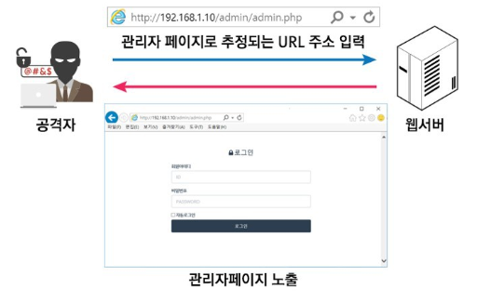
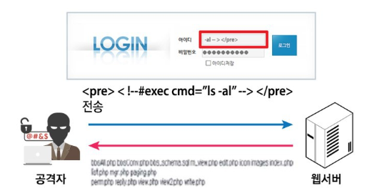
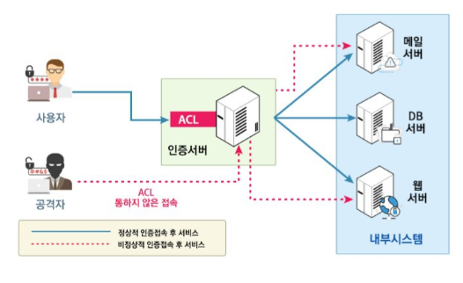
A5:취약점 접근 통제

Slide 10
A6:잘못된 보안 구성
정의
SQL, OS, XXE, LDAP 인젝션 취약점은 신뢰할 수 없는 데이터가 명령어나
쿼리문의 일부분으로써, 인터프리터로 보내질 때 발생한다.
보안대책
SQL, OS, XXE, LDAP 인젝션 취약점은 신뢰할 수 없는 데이터가 명령어나
쿼리문의 일부분으로써, 인터프리터로 보내질 때 발생한다.

Slide 11
A7:크로스 사이트 스크립팅(XSS)
정의
SQL, OS, XXE, LDAP 인젝션 취약점은 신뢰할 수 없는 데이터가 명령어나
쿼리문의 일부분으로써, 인터프리터로 보내질 때 발생한다.
보안대책
SQL, OS, XXE, LDAP 인젝션 취약점은 신뢰할 수 없는 데이터가 명령어나
쿼리문의 일부분으로써, 인터프리터로 보내질 때 발생한다.

Slide 12
A8:안전하지 않은 역직렬화
정의
SQL, OS, XXE, LDAP 인젝션 취약점은 신뢰할 수 없는 데이터가 명령어나
쿼리문의 일부분으로써, 인터프리터로 보내질 때 발생한다.
보안대책
SQL, OS, XXE, LDAP 인젝션 취약점은 신뢰할 수 없는 데이터가 명령어나
쿼리문의 일부분으로써, 인터프리터로 보내질 때 발생한다.

Slide 13
A9:알려진 취약점이 있는 구성요소 사용
정의
SQL, OS, XXE, LDAP 인젝션 취약점은 신뢰할 수 없는 데이터가 명령어나
쿼리문의 일부분으로써, 인터프리터로 보내질 때 발생한다.
보안대책
SQL, OS, XXE, LDAP 인젝션 취약점은 신뢰할 수 없는 데이터가 명령어나
쿼리문의 일부분으로써, 인터프리터로 보내질 때 발생한다.

Slide 14
A10:불충분한 로깅 & 모니터링
정의
SQL, OS, XXE, LDAP 인젝션 취약점은 신뢰할 수 없는 데이터가 명령어나
쿼리문의 일부분으로써, 인터프리터로 보내질 때 발생한다.
보안대책
SQL, OS, XXE, LDAP 인젝션 취약점은 신뢰할 수 없는 데이터가 명령어나
쿼리문의 일부분으로써, 인터프리터로 보내질 때 발생한다.

Slide 15
프로젝트 향후 계획

Slide 16
THANK YOU :)

